Slide 1
Петропавлівський чоловічий монастир у Світязі
Підготували:
Учні 6(10)-Б класу
Андрушко Ольга
Мосійчук Ірина
Лукашук Ангеліна
Поліщук Ольга

Slide 2
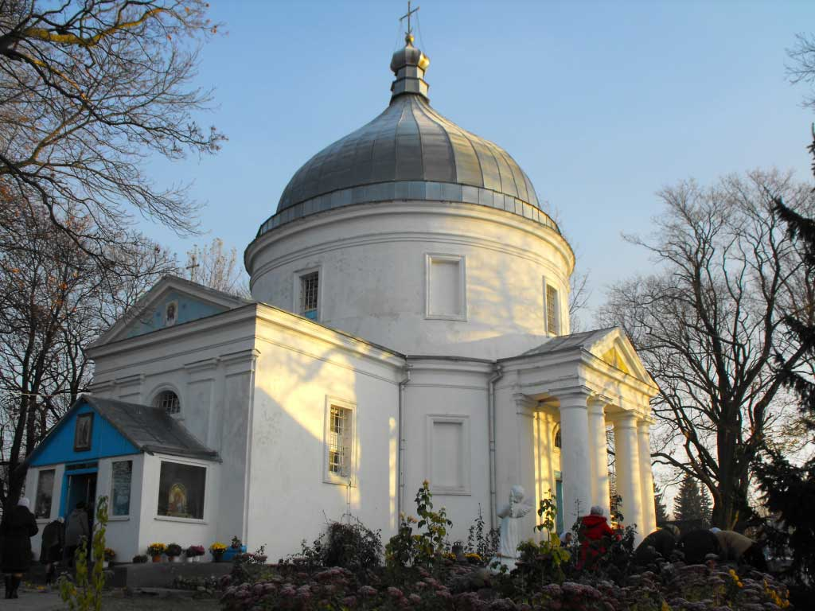
Петропавлівський чоловічий монастир у Світязі
Під час навчальної практики в 6(10) Б класі, ми відвідали Петропавлівський чоловічий монастир у Світязі .
Петропавлівський чоловічий монастир у Світязі — православний чоловічий
монастир у селі Світязь Шацького району Волинської області, заснований у 2002 році.

Slide 3
З історії Світязької парафії.
Дерев'яна Петропавлівська церква
Вперше про церкву і парафію села Світязь згадується в архівних документах за 1531 рік. Тоді вона входила до складу Любомильської протопопії.
Станом на 31 грудня 1804 року парафія мала 708 прихожан, при церкві був дячок та паламар, у 1811 році жителів зменшилось до 567 чо­ловік
А муровану церкву, яка збереглася до нашого часу, розпочали будувати на початку 1840-х років.

Slide 4
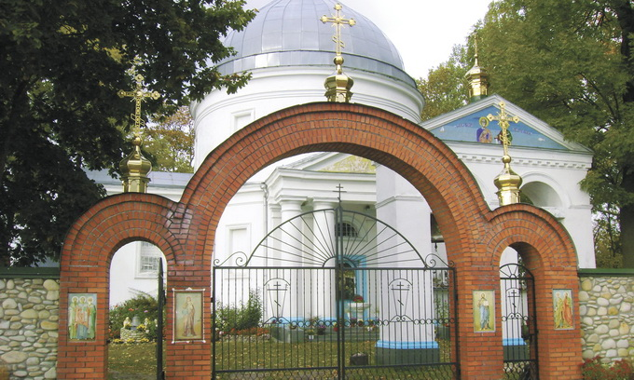
Мурована Петропавлівська церква
На початку 1840-х років стараннями сина Ксаверія графа Владислава Браницького (1782–1843) у Світязі розпочато будівництво мурованої церкви.
В 1846 році церква була освячена. Священиками на той час були о. Федір Тетеруковський (до 1843 р.) та о. Євфимій Пінькевич (з 1843 р. і пізніше).

Slide 5
Мурована Петропавлівська церква
В 1891 році в с. Світязь відкрита церковно-приходська школа, а в 1900 році на державні кошти побудоване приміщення для неї.
З 1918 року настоятелем храму став священик Анастасій Абрамович.
В 1926 році о. Світязь купив Гнат Прусакевич.
У 1939 році з приходом радянської влади Світязьку церкву від­носять до складу Волинської єпархії.

Slide 6
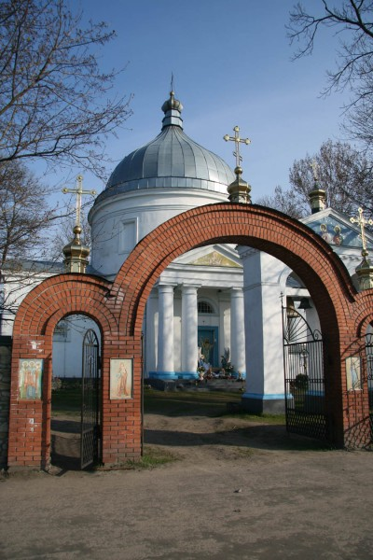
Мурована Петропавлівська церква
У 1967 —1968 роках протягом 9-ти місяців служби у храмі не було. Тоді Світязяни стукали в двері райкому, обкому, добиралися до Києва і добилися свого.
27 вересня 2001 року у Світязькому храмі замироточила Почаївська ікона Божої Матері.

Slide 7
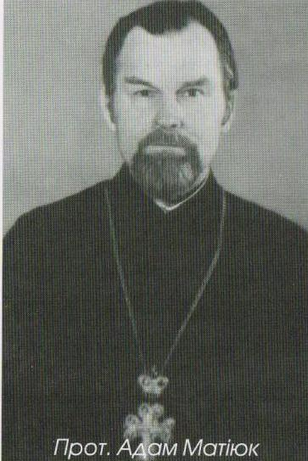
Адам Матіюк
О. Адам Матіюк у 80-х роках XX ст. затіяв ремонт, його радо підтримали всі Світязяни, кожен допо­магав, чим міг. Так коштами парафії у 1988 році група реставраторів з Рів­ненщини здійснила необхідні внутріш­ні і зовнішні ремонтні роботи.

Slide 8
Мурована Петропавлівська церква
Петропавлівський чоловічий монастир засновано власне у 2002 році.
28 жовтня 2003 року архієпископом Володимир-Волинським і Ковельським було звершено Літургію та молебень і закладено наріжний камінь храму на честь ікони Божої Матері «Спорительниця хлібів» та капсулу з документом про заснування Петропавлівської обителі.

Slide 9
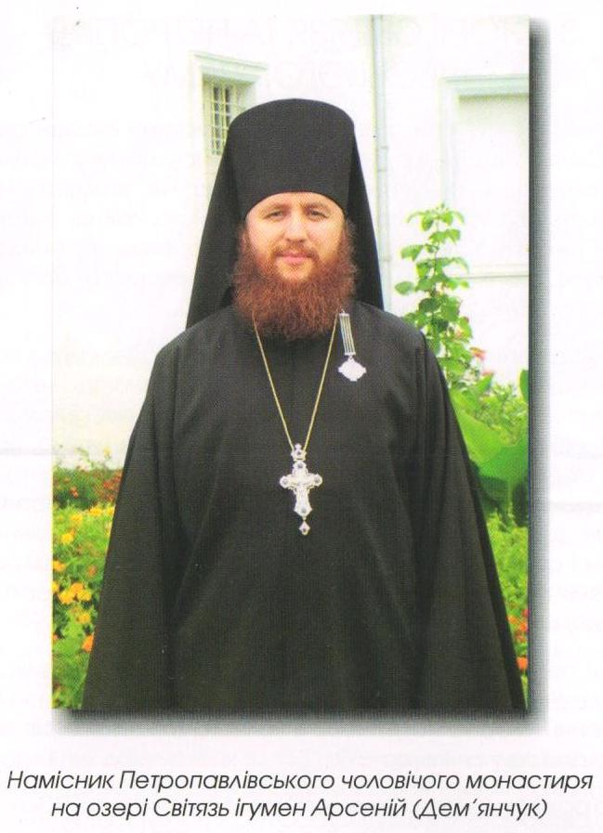
Петропавлівська церква
Сьогодні в монастирі несуть послух: ігумен Арсеній (Дем'янчук) — настоятель, ієрей Сергій (Омелянюк), ієромонах Іов, труднік Віталій Толовій, труднік Анатолій Кудрявцев.

Slide 10
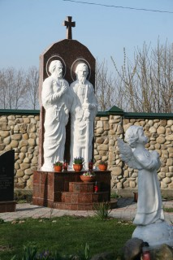
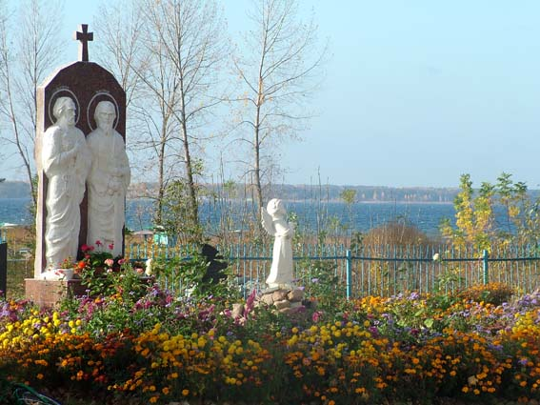
Стела із зображенням Святих Апостолів

Slide 11
Петропавлівська церква
В обителі постійно діє тільки Петропавлівська церква (храми на честь ікони Божої Матері «Спорителька хлібів» та Олексія, Чоловіка Божого, будуються). Храм відкрито з 7.00 до 21.00. Тут здійснюються богослужіння добового кола та відправляються численні заказні треби, для бажаючих у літній період проводяться екскурсії.

